Slide 1
VERIFICACIONES E INSPECCIONES

Slide 2
Objetivos:
1º Conocer la legislación aplicable:
REBT - ITC-BT 05
GUIA REBT - ITC-BT 05
Artículo 18
Artículo 20
2º Conocer los métodos de legalización de las instalaciones eléctricas:
Documentación
Ejecución y tramitación
Puesta en servicio de las instalaciones

Slide 3
OBJETO
Verificación e inspecciones
Desarrolla las prescripciones del artículo 18 del REBT,
Determinando la documentación técnica que deben tener las instalaciones para ser legalmente puestas en servicio
Tramitación ante el Órgano competente de la Administración.

Slide 4
OBJETO
Verificación e inspecciones
Desarrolla las prescripciones del artículo 20 del REBT,
Los titulares de las instalaciones deberán mantener en buen estado de funcionamiento sus instalaciones.
Si son necesarias modificaciones, éstas deberán ser efectuadas por un Instalador Autorizado.

Slide 5
OBJETO
Agentes intervinientes
!NO CONFUNDIR ENTRE REVISIÓN E INSPECCIÓN!
La diferencia entre verificación e inspección radica principalmente en el agente encargado de su ejecución.
REVISIONES: Empresas Instaladoras Autorizadas (metodología de la norma UNE 20.460 -6-61 e ITC-BT-19). CHECK LIST EN LA GUIA DE APLICACIÓN (Para viviendas)
INSPECCIONES INICIALES Y PERIÓDICAS: Organismos de Control Autorizados (Real Decreto 2.200/1995, de 28 de diciembre)
Notes:
REVISIÓN:Todas las instalaciones eléctricas deben ser objeto de una verificación previa a su puesta en
servicio efectuada por el instalador autorizado que las realizó, con la supervisión en su caso del
director de obra.

Slide 6
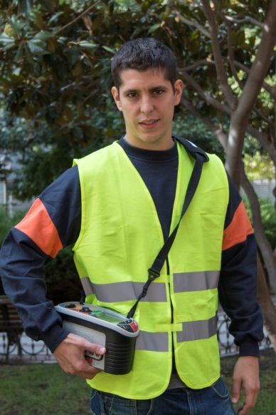
OBJETO
Verificaciones
La verificación previa a la puesta en servicio comprende dos fases:
Verificación por examen: una primera fase que no requiere efectuar medidas.
Verificación mediante media o ensayo: segunda fase que requiere la utilización de equipos de medida específicos.

Slide 7
OBJETO
Verificaciones por examen
Precederá a ensayos y medidas, normalmente se efectuará sin tensión.
Está destinada a comprobar:
Si el material ha sido elegido e instalado correctamente .
Daños visibles que puedan afectar a la seguridad.
Aspectos cualitativos:
Protección contra choques eléctricos. (IP - IK)
Barreras cortafuegos y otras disposiciones que impidan su propagación.
Protección contra las influencias externas.
Existencia y disponibilidad de esquemas o similares.
Identificación de circuitos, fusibles, interruptores, bornes, etc.
La correcta ejecución de las conexiones de los conductores.
La accesibilidad para comodidad de funcionamiento.

Slide 8
OBJETO
Verificaciones mediante medidas o ensayos
Las verificaciones descritas en la ITC-BT 19 e ITC-BT 18 son:
Medida de continuidad de los conductores de protección.
Medida de la resistencia de puesta a tierra.
Medida de la resistencia de aislamiento de los conductores.
Medida de la resistencia de aislamiento de suelos y paredes.*
Medida de la rigidez dieléctrica.
Adicionalmente hay que considerar otras medidas:
Medida de la corriente de fuga.
Comprobación de la intensidad de disparo de los diferenciales.
Medida de la impedancia de bucle.
Comprobación de la secuencia de fases.

Slide 9
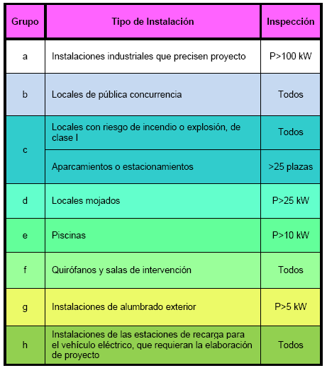
OBJETO
Inspección inicial
INDUSTRIAS
PUBLICA CONCURRENCIA
INCENDIO O EXPLOSION
LOCALES MOJADOS
PISCINAS
QUIROFANOS
ALUMBRADO EXTERIOR
IRVE

Slide 10
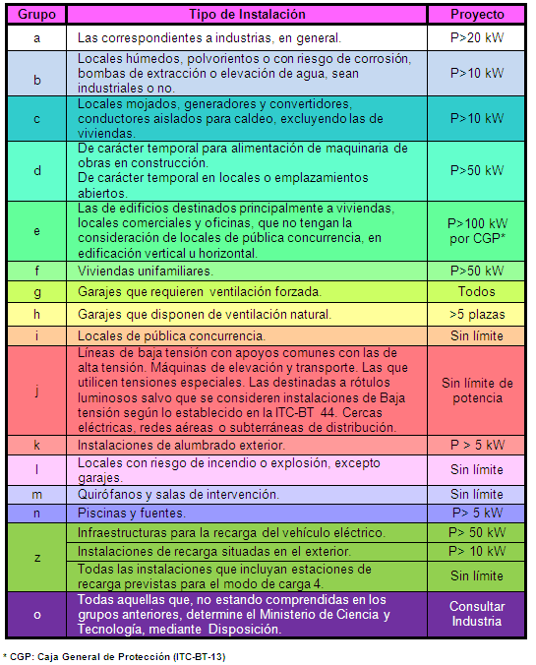
OBJETO
Inspección inicial
ITC-BT-05 .4.1 INSPECCIONES INICIALES (Tabla 3.1 ITC-BT-04)
Nota: LA POTENCIA MÁXIMA ADMIN = IGA (Orden 9344/2003)
Notes:
Les hacemos un recordatorio, ejemplo una piscina.

Slide 11
OBJETO
Inspección periódica
Según REBT serán objeto de inspecciones periódicas:
CADA 5 AÑOS todas las instalaciones eléctricas en Baja Tensión que precisaron inspección inicial.
CADA 10 AÑOS las comunes de edificios de viviendas de potencia total instalada superior a 100 Kw (CAM >25 CONTADORES)

Slide 12
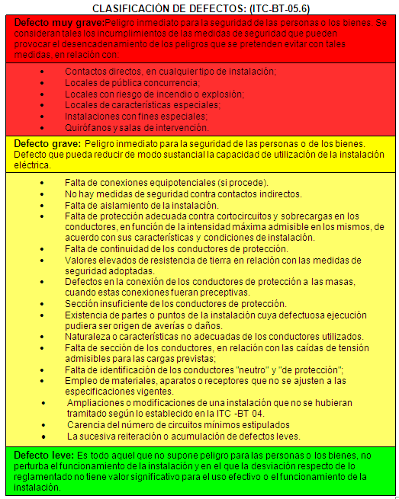
OBJETO
Inspección inicial
CLASIFICACION DE LOS DEFECTOS
DEFECTOS MUY GRAVES: Incumplimiento de las medidas de seguridad.
DEFECTOS GRAVES:
Reducir la capacidad de utilización.
DEFECTOS LEVES:
No perturba el funcionamiento de la instalación.

Slide 13
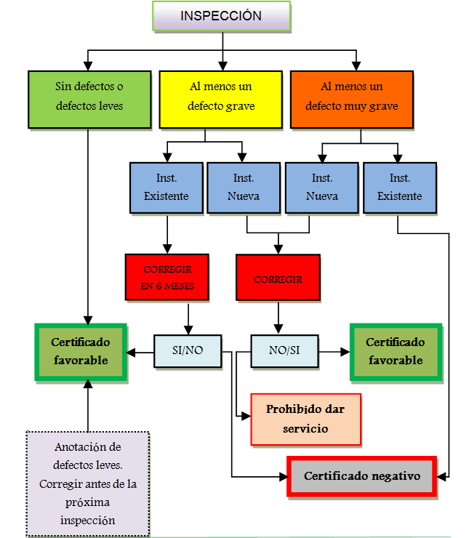
OBJETO
Procedimiento
Notes:
Esto aporta una nueva área de negocios
Los bloques de viviendas no tienen verificación inicial. ¿Cuándo se inicia la cuenta para los 10 años y cuándo se inicia efectivamente esta área de negocio? Se supone que se instaurará un libro de inspecciones regulado por cada Comunidad Autónoma con su normativa particular

Slide 14
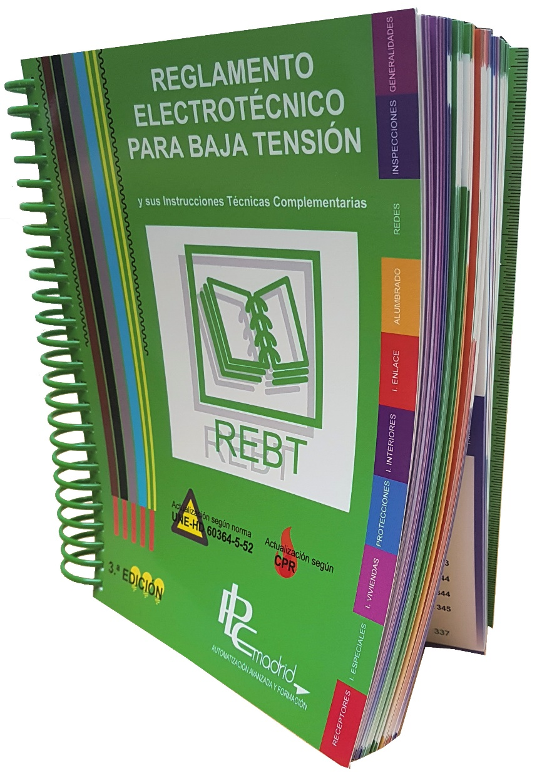
www.plcmadrid.es/rebt

